Slide 1
Na początku roku szkolnego odwiedziła naszą grupę Pani funkcjonariuszka Straży Miejskiej, która przeprowadziła pogadankę z przedszkolakami w temacie zawodu strażnika miejskiego oraz nauki zasad prawidłowego zachowania się na drodze.

Slide 2
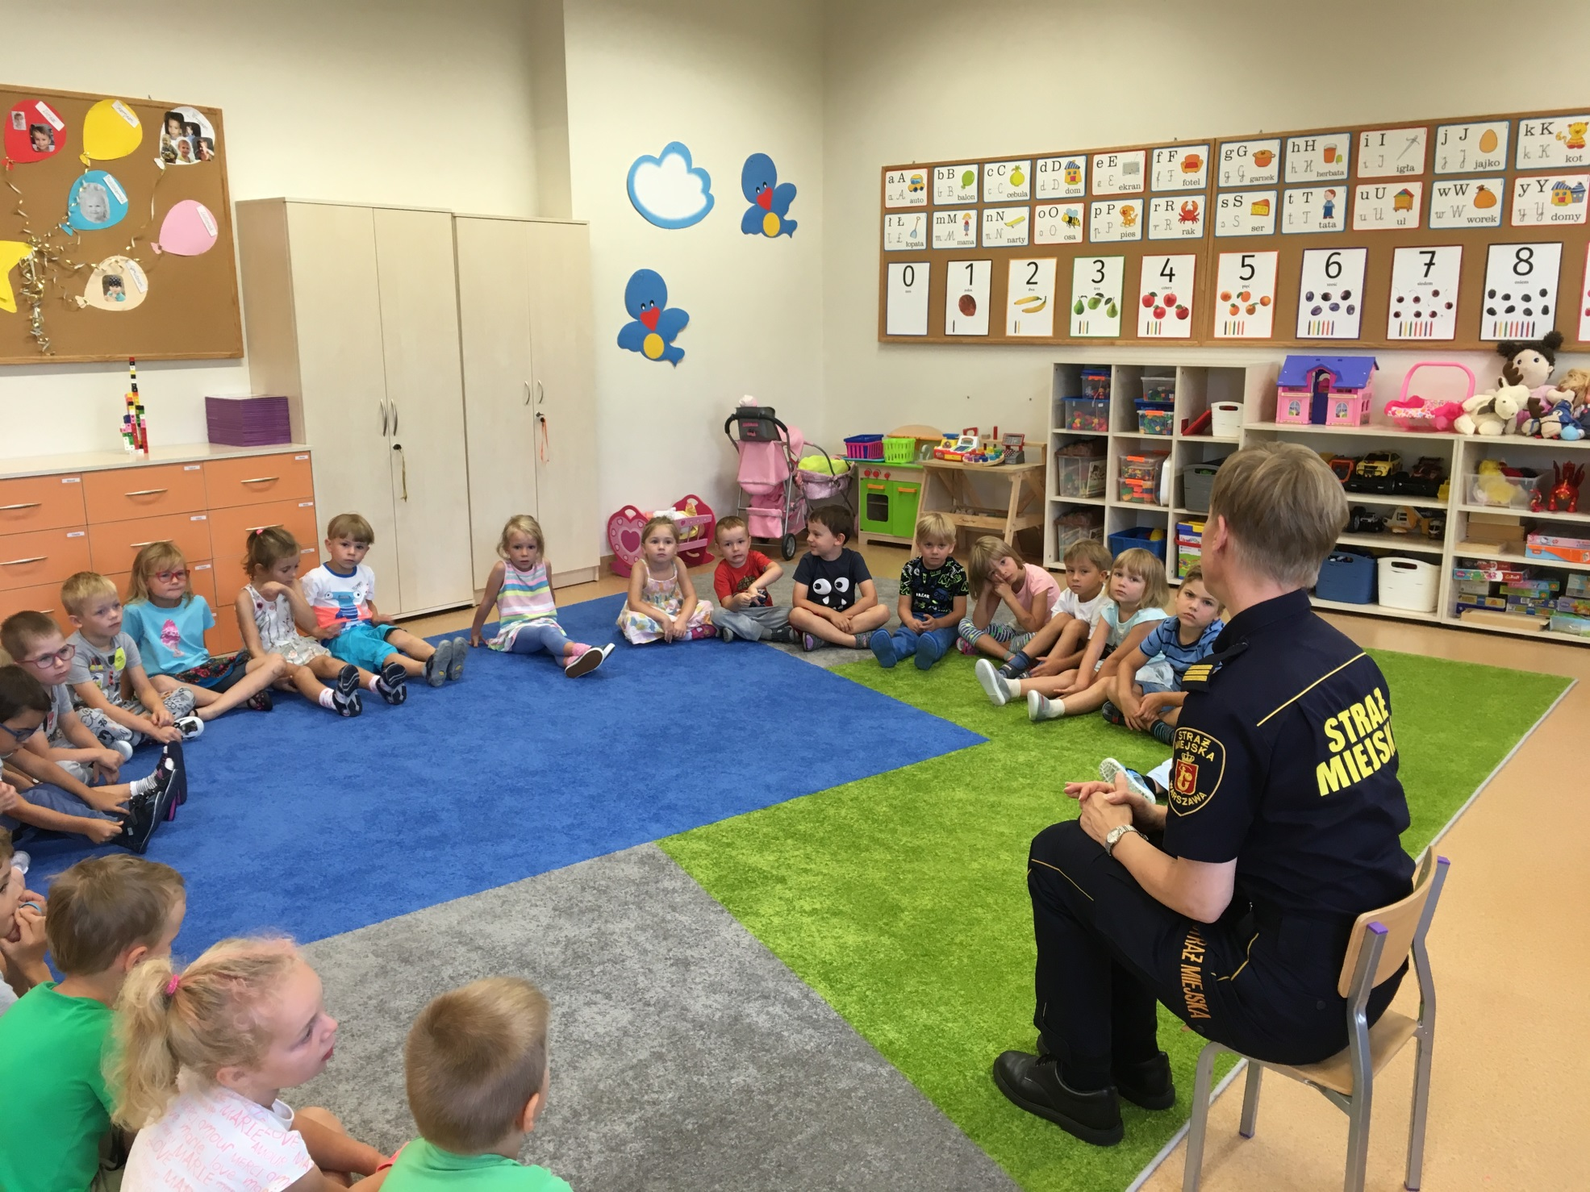

Slide 3
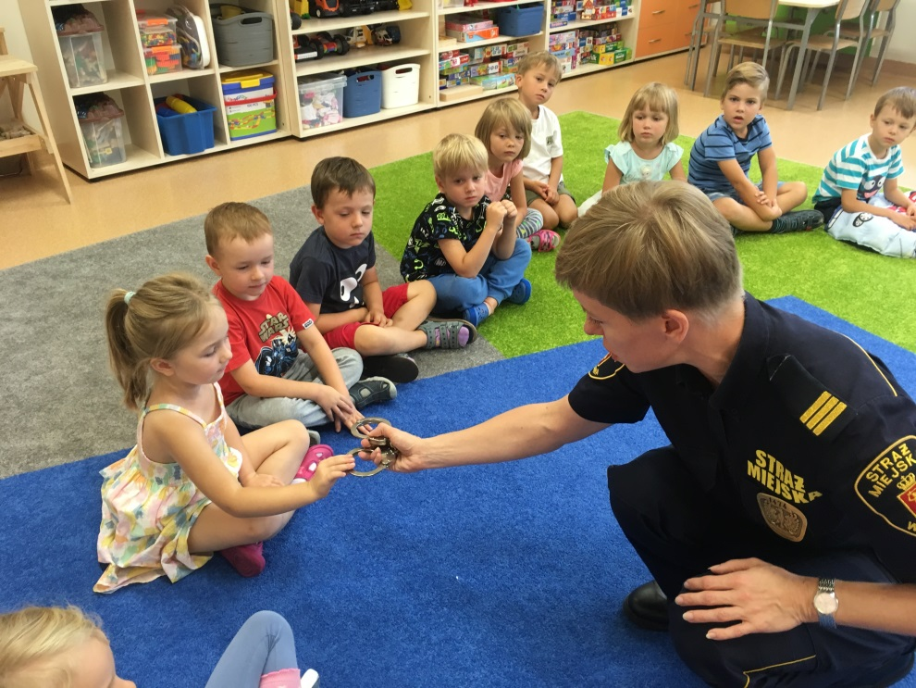
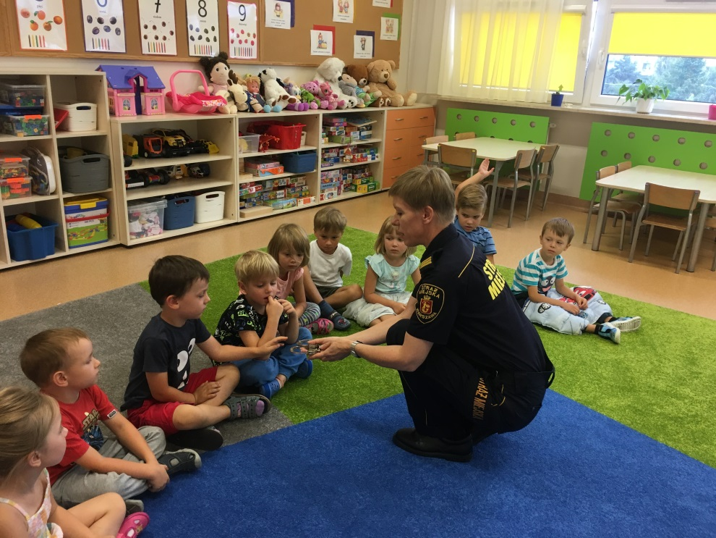

Slide 4
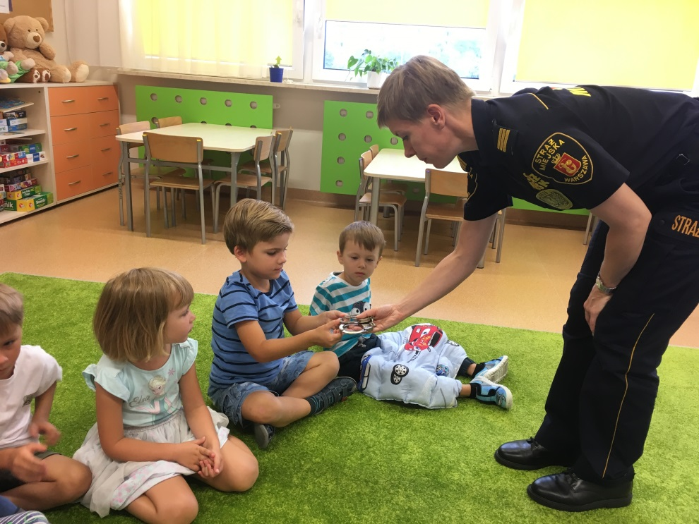
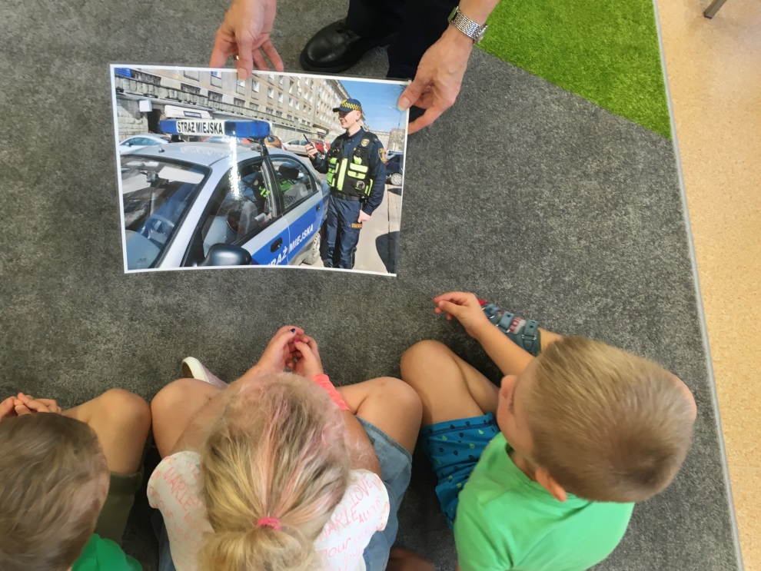

Slide 5
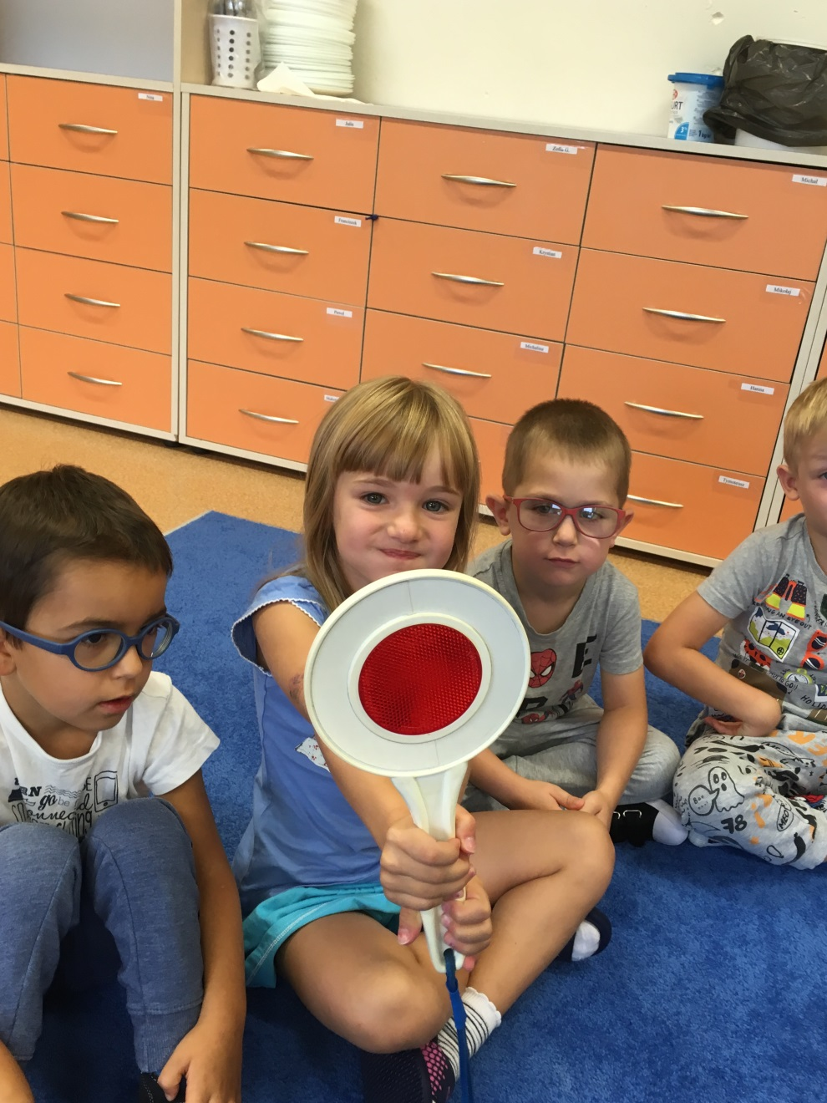
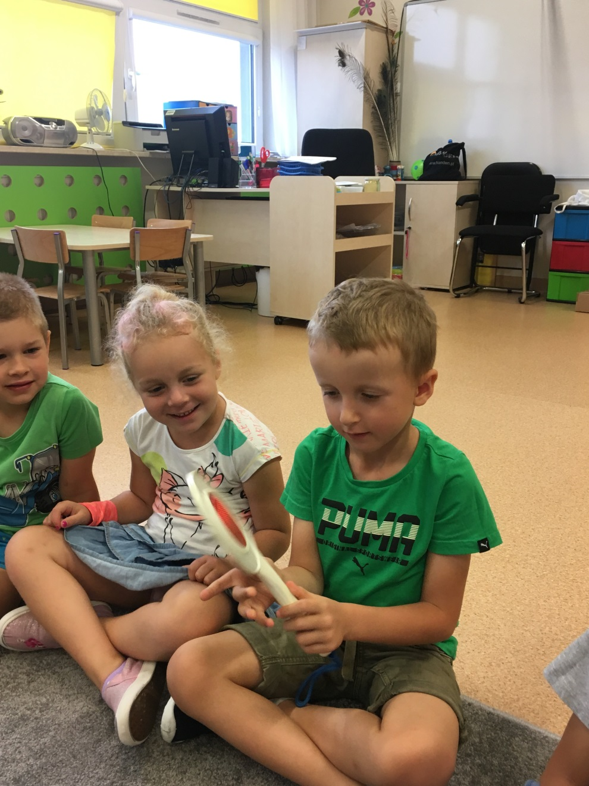

Slide 6
